Slide 1
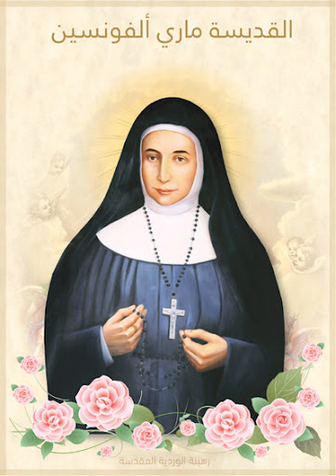
حياة القديسه ماري الفونسين

Slide 2
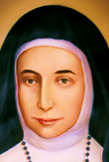
من هي القديسه ماري الفونسين؟
هي راهبة فلسطينية مسيحية ولدت في القدس عام 1843 وتوفيت في عين كارم .
كانت تحب ان تكرس وقتها للصلاه و العباده منذ طفولتها.
قررت ان تصبح راهبه من عمق إيمانها و تكريسها لخدمه الله و الكنيسه.

Slide 3
حياتها
أسست عام 1883 رهبانية أخوات الوردية المقدسة
نذرت حياتها لخدمة المسيح وتعاليمه
واهتمت بتربية الفتيات وتعليم الأطفال وخدمة الفقراء والمهمشين و زياره المرضى.
تم إعلانها طوباوية عام 2009 وقداسة عام 2015.

Slide 4
حياتها
  وُلدت في القدس عام 1843 باسم سلطانة غطاس لعائلة مسيحية مؤمنة.
  ارتدت الثوب الرهباني وهي في عمر 17 عامًا، واتخذت اسم ماري ألفونسين.
  بعد سنوات، أسست مع ثماني فتيات أخريات "رهبنة أخوات الوردية المقدسة" في بيت لحم عام 1883.
  كانت علاقتها بمريم العذراء عميقه جدا مليئه بالطاعه و الثقه.

Slide 5
تأسيس الرهبنة
  حظيت بتوجيهات من مريم العذراء في رؤى تُلهمها لتأسيس هذه الرهبنة الوطنية.
  تمت الموافقة على قوانين الرهبنة عام 1897 ونمت بسرعة لتصبح رهبنة حبرية عام 1959.
  كرّست الرهبنة نفسها لتربية الفتيات والنساء، وتعليم الأطفال، وخدمة المحتاجين.

Slide 6
حياتها الروحية
  عاشت حياة بسيطة مليئة بالإيمان والاتكال الكامل على العناية الإلهية.
  اشتهرت بالصمت والمحبة والعطاء، وكانت تستمد قوتها من صلاة المسبحة الوردية.
توفيت في 25 مارس 1927 وهي تُصلي.

Slide 7
التقديس
  أعلنها البابا بنديكتوس السادس عشر طوباوية في 22 نوفمبر 2009.
  رفعها البابا فرنسيس إلى مصافّ القديسين في 17 مايو 2015.

Slide 8
من أقوال القديسه ماري الفونسين
"يجب أن نمتلك فضيلة عظيمة لكي نعطي منها للآخرين "
"الحبّ قوي كالموت. الحبّ يجعلنا نُقدّر الفقر ونصبر على الجوع والبرد ونُسَرّ بالإهانة ونرضى بالمرض ونقاوم التجربة ونحتمل الاضطهاد. "

Slide 9
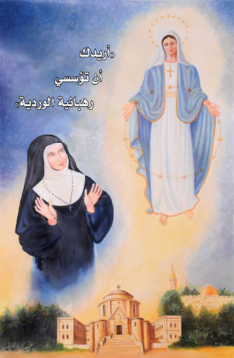
إعداد الطالبه: صوفيا الطوال
الصف السادس د

